Slide 1
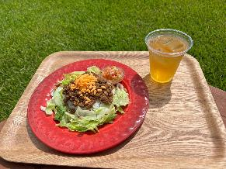
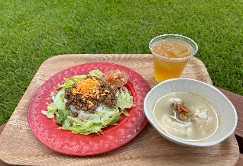
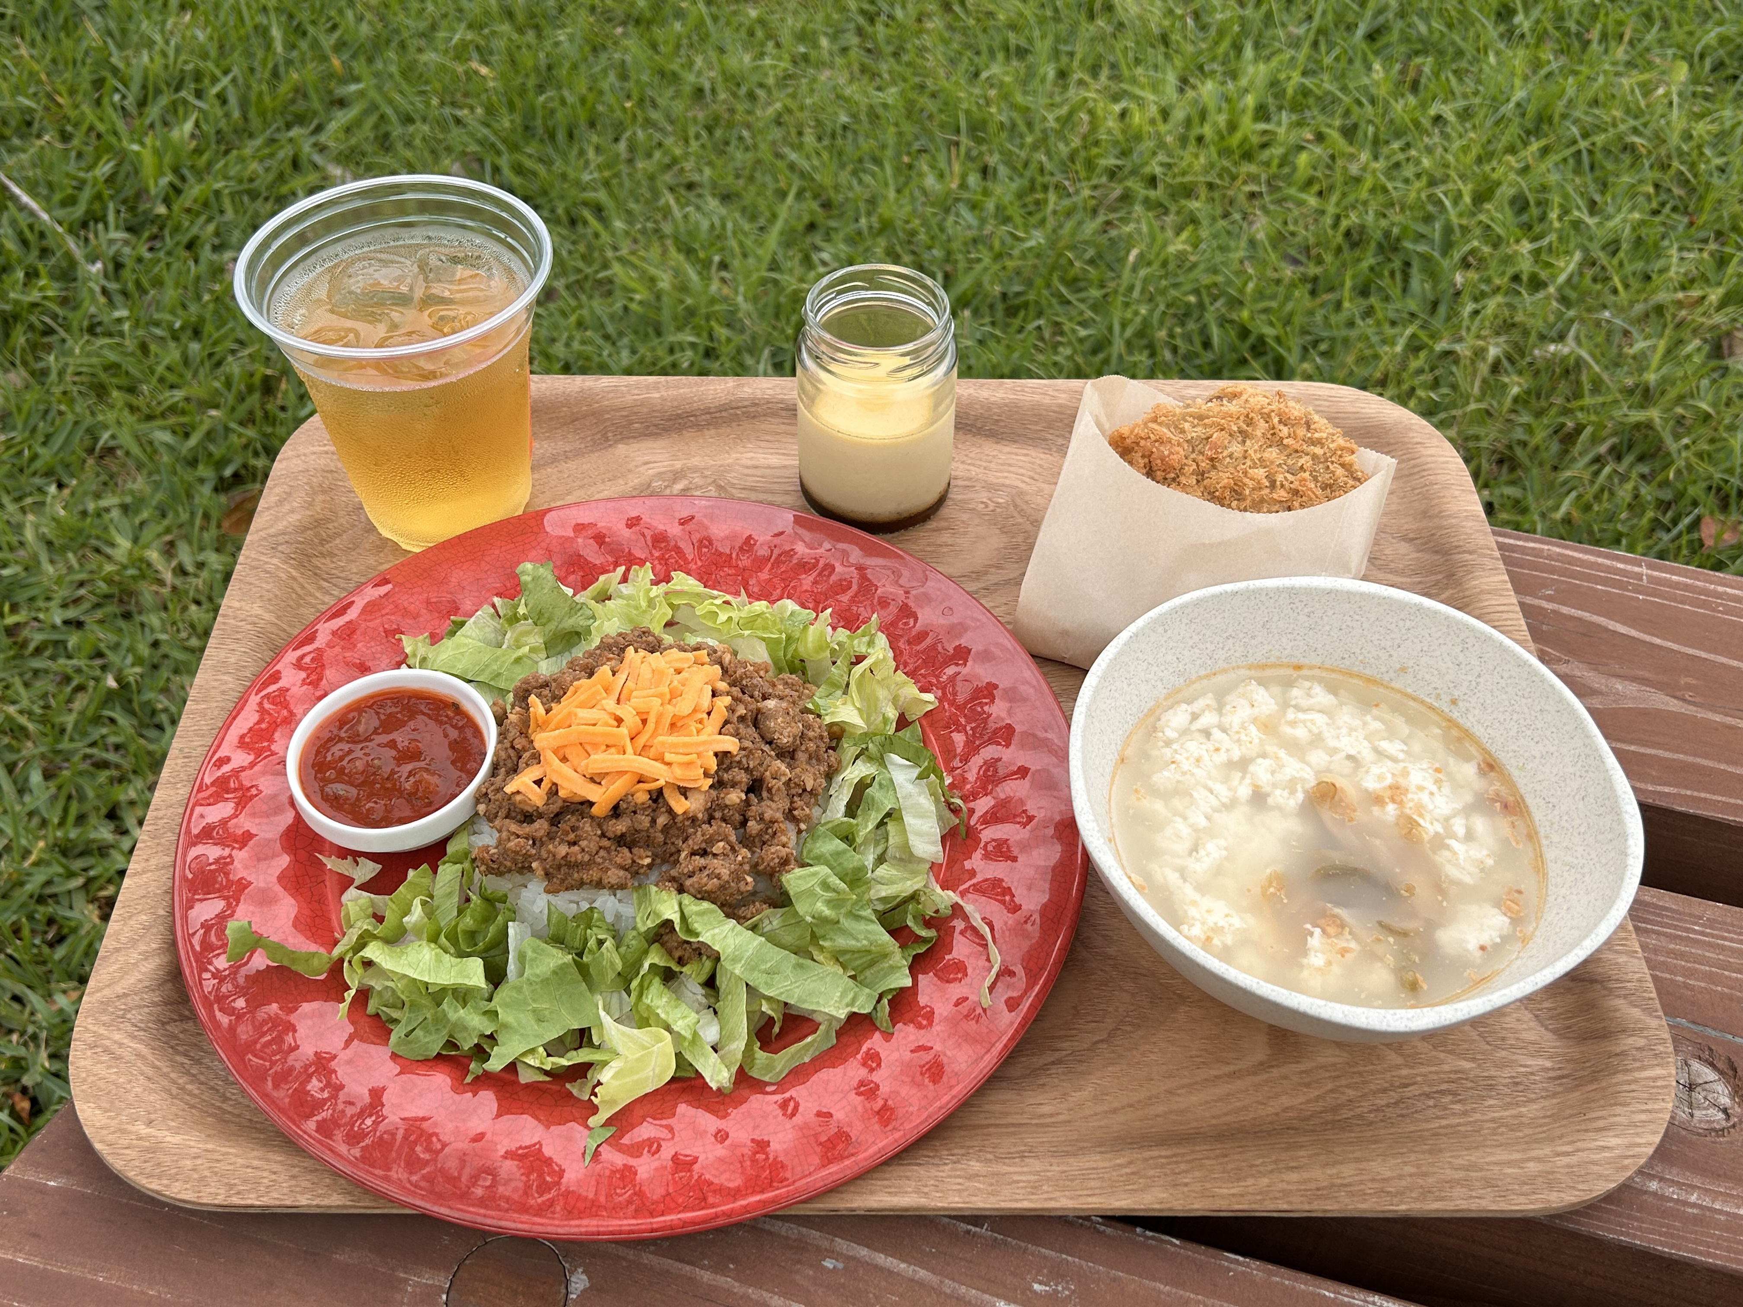
アグリテーブル カフェ＆レストラン 【団体食事メニュー／タコライスセット】
１．タコライスセット：1240円 税込
・やんばる親鶏のタコライス（レギュラーサイズ）
・フリードリンク（さんぴん茶、オレンジジュース、アップルジュース）
２．タコライスとゆし豆腐セット：1540円 税込
・やんばる親鶏のタコライス（レギュラーサイズ）
・中華風ゆし豆腐
・フリードリンク（さんぴん茶、オレンジジュース、アップルジュース）
３．タコライスとこだわりアラカルトセット：2240円 税込
・やんばる親鶏のタコライス（レギュラーサイズ）
・中華風ゆし豆腐（ハーフサイズ）
・メンチカツ
・クラシックプリン
・フリードリンク
（さんぴん茶、オレンジジュース、アップルジュース）
※ご予算に応じてメニューの増減のご相談も承りますので、お気軽にお問い合わせください。
※フリードリンクのドリンク１種をコーヒーに変更する事ができます。​

